Slide 1
Дистанционное музыкальное занятие для детей подготовительной группы
Музыкальный руководитель:
Ноянова Ольга Васильевна
МКДОУ «Детский сад№3 п.Теплое»

Slide 3
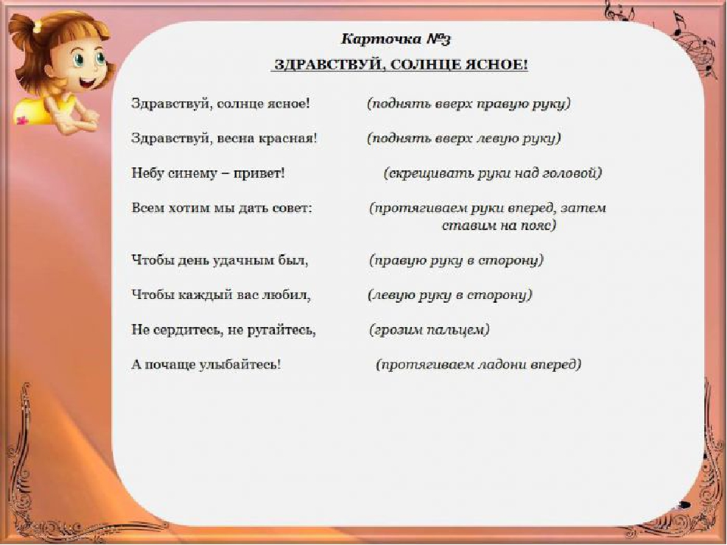
Рекомендации родителям: Выполняйте вместе с ребенком ритмические движения ориентируясь на слова, развивая при этом не только ритмический слух у ребенка и умение действовать согласованно, но и доброжелательное отношение
Приветствие «Здравствуйте!»

Slide 4
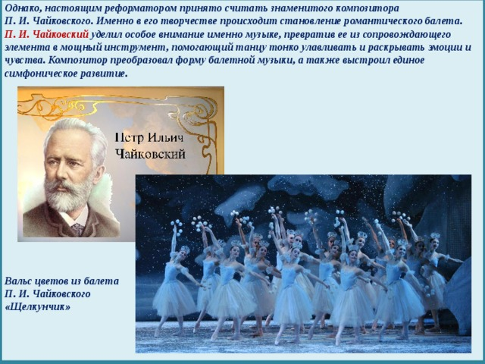
Восприятие музыки (слушание)
Произведение «Вальс цветов» из балета Щелкунчик» П.И.Чайковского
Рекомендации родителям:
Прослушайте произведение Петра Ильича Чайковского «Вальс цветов».
Расскажите , что Петр Ильич Чайковский – русский композитор, который создал много произведений классической музыки, среди них различные оперы, балетные спектакли.
«Вальс цветов», который мы сейчас будем слушать, является отрывком балетного спектакля «Щелкунчик».
После прослушивания спросите: какая музыка по характеру?( нежная, плавная, трогательная…)
-как называется произведение?
-фамилия композитора.

Slide 5
Пальчиковая гимнастика
«Сороконожки»
Рекомендации родителям: Выполняйте с ребенком движения пальчиковой гимнастики одновременно проговаривая текст, развивая при этом мелкую моторику, координацию движений пальцев рук
Две сороконожки
Бежали по дорожке.
Побежали, побежали
И друг дружечку догнали!
Так друг дружечку обняли,
Что едва мы их разняли.
Дети пальчиками изображают движение ног сороконожек:
Пальцы правой руки «бегут» по левой руке,
Пальцы левой руки «бегут» по правой руке.
Пальцы встречаются на груди!
Сцепить пальцы в замок. Потянуть сцепленные пальцы в стороны.
Расцепить пальцы.

Slide 6


Slide 7
ПЕНИЕ
У могилы неизвестного солдата
Музыка и слова О. А. Чермяниной.
Мы у вечного огня постоим
В тихом парке у печальных рябин.
Где-то рядом Марш Победы звучит.
Только здесь солдат лежит и молчит.
Он молчит, и ни к чему тут слова.
Он когда-то за страну воевал.
А теперь на страже Родины той,
Охраняет её мирный покой.
Вы не плачьте, слёзы тут не нужны.
Здесь лежит герой Великой страны,
Ну, а может, может просто солдат...
Он живее всех живых, говорят.

Slide 8
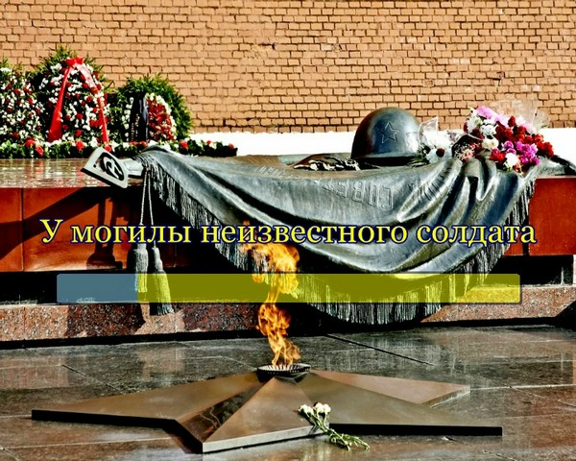
Повторение песни «У могилы неизвестного солдата»
Рекомендации для родителей:
-прочитать детям строчки из песни
-спросить, вспомнили они песню или нет?
Поговорить, если в семье родственники, которые воевали в Великую Отечественную войну.

Slide 9
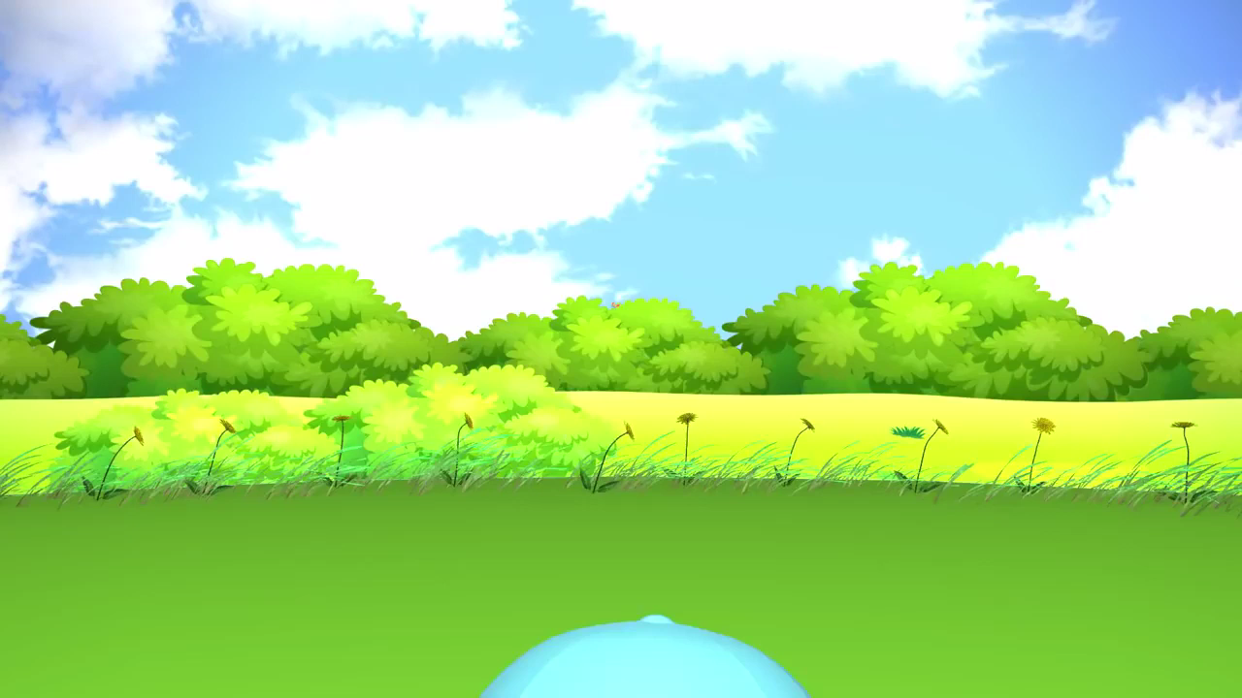
Музыкальная игра – танец «Двигайся, замри»
Рекомендации для родителей: Предложите ребёнку станцевать, а лучше вместе с ним. Слушая слова, повторять движения и стараться их исполнять под музыку. (щёлкнуть мышкой по картинке)

Slide 10

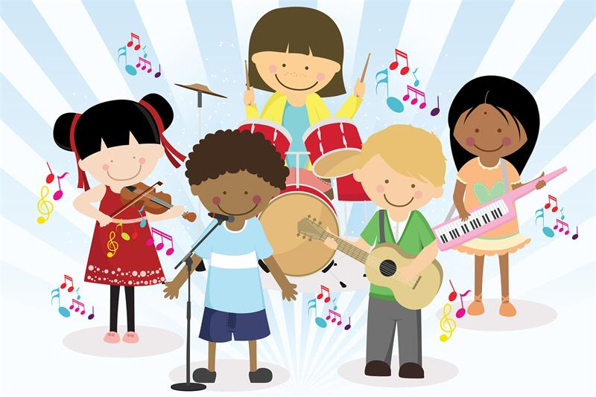

ДО СКОРОЙ ВСТРЕЧИ, ДРУЗЬЯ.

